Slide 1
O processo de DESENCARNAÇÃO
Escola de Evangelização de Pacientes
Grupo Espírita Guillon Ribeiro

Slide 2
Instante da morte: é chegada a hora
Algumas pessoas só escapam de um perigo mortal para cair em outro. Parece que não podem escapar da morte. De fatalidade, no verdadeiro sentido da palavra, só o instante da morte o é. Chegado esse momento, de uma forma ou doutra, a ele não podeis furtar-vos.
Assim, qualquer que seja o perigo que nos ameace, se a hora da morte ainda não chegou, não morreremos. Tens disso milhares de exemplos. Quando, porém, soe a hora da tua partida, nada poderá impedir que partas. Deus sabe de antemão de que gênero será a morte do homem e muitas vezes seu Espírito também o sabe, por lhe ter sido isso revelado, quando escolheu tal ou qual existência.
(ALLAN KARDEC. O Livro dos Espíritos, perg. 853)

Slide 3
Alma e corpo físico: processo de separação
Como se dá o processo de separação entre alma e corpo físico?
Na desencarnação comum, a separação entre o Espírito e o corpo não ocorre de forma brusca. Dependendo do desencarnante, pode demandar muito tempo, até!
A Alma se desprende gradualmente.
(ZALMINO ZIMMERMANN. Perispírito, p. 481)

Slide 4
Principal fator no desprendimento
O principal fator no desprendimento é o “estado moral da Alma”, para o homem cuja Alma se desmaterializou e cujos pensamentos se destacam das coisas terrena, o desprendimento quase se completa antes da morte real, isto é, ao passo que o corpo ainda tem vida orgânica, já o Espírito penetra a vida espiritual, apenas ligado por elo tão frágil que se rompe com a última batida do coração
(ZALMINO ZIMMERMANN. Perispírito, p. 482)

Slide 5
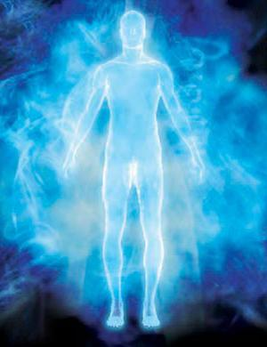
O processo de desencarnação é doloroso?
A sensação dolorosa da Alma, por ocasião da morte, está na razão direta da soma dos pontos de contatos existentes entre o corpo e o perispírito, e também da maior ou menor dificuldade que apresenta o rompimento
(ZALMINO ZIMMERMANN. Perispírito, p. 482)

Slide 6
A desencarnação é planejada?
“Com exceção do suicídio, todos os casos de desencarnação são determinados previamente pelas forças espirituais que orientam a atividade do homem sobre a Terra.”
(EMMANUEL. O Consolador, perg. 146)

Slide 7
Suicídio
Por que o suicídio não é planejado e não pode ser evitado pelos mentores espirituais?
“Esclarecendo-vos quanto a essa exceção (suicídio), devemos considerar que, se o homem é escravo das condições externas da sua vida no orbe, é livre no mundo íntimo, razão por que, trazendo no seu mapa de provas a tentação de desertar da vida expiatória e retificadora, contrai um débito penoso aquele que se arruína, desmantelando as próprias energias.”
(EMMANUEL. O Consolador, perg. 146)

Slide 8
Outra “modalidade” de suicídio
“E existem ainda os suicídios lentos e gradativos, provocados pela ambição ou pela inércia, pelo abuso ou pela inconsideração, tão perigosos para a vida da alma, quanto os que se observam, de modo espetacular, entre as lutas do mundo.
Essa a razão pela qual tantas vezes se batem os instrutores dos encarnados, pela necessidade permanente de oração e de vigilância, a fim de que os seus amigos não fracassem nas tentações.”
(EMMANUEL. O Consolador, perg. 146.)

Slide 9
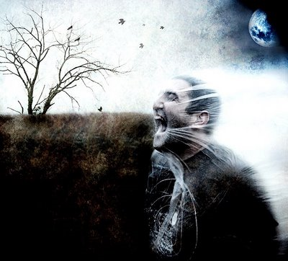
No instante em que acabam de “deixar a vida”...
“Acham-se em estado de perturbação.
Tudo se lhes apresenta confuso, em torno;
Veem perfeito ou mutilado, conforme o gênero da morte, o corpo que tiveram;
Por outro lado se reconhecem e sentem-se vivos;
Alguma coisa lhes diz que aquele corpo lhes pertence e não compreendem como podem estar separados dele.
Continuam a ver-se sob a forma que tinham antes de morrer e esta visão, nalguns, produz, durante certo tempo, singular ilusão: a de se crerem ainda vivos.
Falta-lhes a experiência do novo estado em que se encontram, para se convencerem da realidade.”
(ALLAN KARDEC. O Livro dos Médiuns, Segunda Parte, cap. I, item 53)

Slide 10
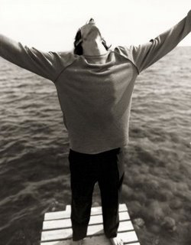
Passado o primeiro momento de perturbação
O corpo se lhes torna uma veste imprestável de que se despiram e de que não guardam saudades.
Sentem-se mais leves e como que aliviados de um fardo.
Não mais experimentam as dores físicas e se consideram felizes por poderem elevar-se, transpor o espaço, como tantas vezes o fizeram em sonho, quando vivos.
(ALLAN KARDEC. O Livro dos Médiuns, Segunda Parte, cap. I, item 53)

Slide 11
Colheita do espírito
A Alma, no momento em que reconhece estar no mundo dos Espíritos, se praticou o mal, impelido pelo desejo de o praticar, no primeiro momento sentirá envergonhada.
Com a alma do justo as coisas se passam de modo bem diferente. Ela se sente como que aliviada de grande peso, pois que não teme nenhum olhar perscrutador.
(ALLAN KARDEC. O Livro dos Espíritos, perg. 159)

